Slide 1
দ্বিতীয় অধ্যায়। তথ্য ও যোগাযোগ প্রযুক্তি সংশ্লিষ্ট যন্ত্রপাতি
সবাইকে শুভেচ্ছা ও অভিনন্দন

Slide 2
পরিচিতি
প্রশান্ত কুমার দাস
সময়ঃ
৫০
মিনিট
আজকের
পাঠ-৫
পৃষ্ঠা-
২৬,২৭
সহকারী শিক্ষক (কম্পিউটার শিক্ষা)
চুহড় উচ্চ বিদ্যালয়
পায়রাবন্দ,মিঠাপুকুর,রংপুর।
E-mail: proapon@gmail.com
Mobile Number: 01728332201
প্রসেসর ও মাদারবোর্ড

Slide 3
A
এ পাঠ থেকে জানতে পারবে-
B
১. প্রসেসর ও মাদারবোর্ড সম্পর্কে ব্যাখ্যা করতে পারবে।
C
২. প্রসেসর ও মাদারবোর্ডের কাজ বর্ণনা করতে পারবে ।
D
৩. প্রসেসর ও মাদারবোর্ডের কি তা বর্ণনা করতে পারবে ।

Slide 4
গত ক্লাসের আলোচনায় কি ছিলঃ
তোমরা সবাই গত পাঠ মূল্যায়ন মনে করার চেষ্ঠা করো আর বল-
আজ আমাদের পাঠ উপকরণ আছে-
০১.কম্পিউটার (ডেস্কটপ/ল্যাপটপ),০২.প্রজেক্টর,
০৩.পোস্টার পেপার ০৪.পেপার স্ট্যান্ড,০৫.মার্কার পেন, ০৬.টেপ, ০৭.ফ্লিপচার্ট ৮.পুশপিন,০৯.বোর্ড পিন, ১০. বোর্ড ক্লিপ।

Slide 5
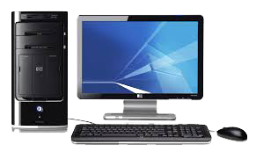
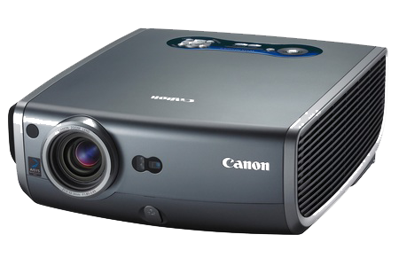
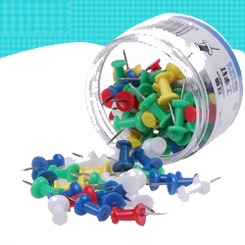
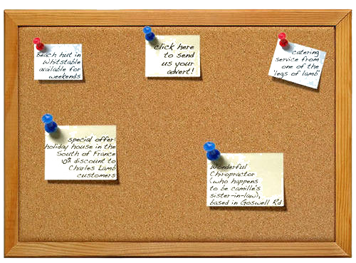
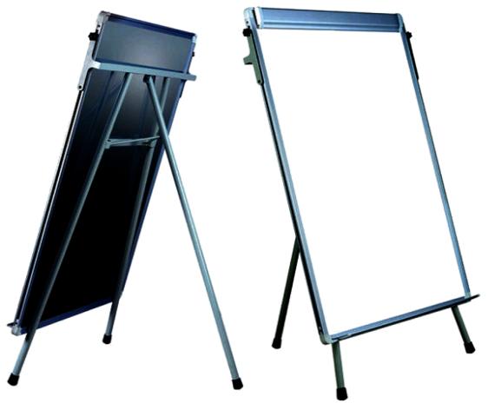
উপকরনের চিত্রগুলো একবার দেখে নেই-

Slide 6
এবার তোমাদের কাছে কিছু প্রশ্ন করবো তোমরা উত্তর দেওয়া চেষ্ঠা কর-(পাঠপ্রস্তুতি)
(পাঠপ্রস্তুতি)
৩. প্রসেসর ও মাদারবোর্ড দেখেছ কি না?
৩.
৪.
৪. প্রসেসর ও মাদারবোর্ড কম্পিউটারের
কোথায় থাকে?
১. মানুষের সবচেয়ে গুরুত্বপূর্ণ অংশ বা অঙ্গ কোনটি?
১.
২.
২. মস্তিষ্ক না থাকলে কোনো প্রাণী বাঁচে কি?

Slide 7
আমরা এবার পাঠ-৫ পড়ে নেবো-
আমরা এবার পাঠ-৫ পড়ে নেবো-
পাঠ ৫: প্রসেসর ও মাদারবোর্ডঃ
কম্পিউটারের প্রত্যেকটা অংশই খুব গুরুত্বপূর্ণ, তার যে কোনো একটা অংশ না থাকলেই কম্পিউটার আর ব্যবহার করা যাবে না। তারপরও যে অংশটা সবচেয়ে বেশি গুরুত্বপূর্ণ সেটা হচ্ছে প্রসেসর। আমরা আগেই বলেছি, কম্পিউটারের প্রসেসর মেমোরি থেকে তথ্য দেওয়া-নেওয়া করে এবং সেগুলো প্রক্রিয়া করে।মেমেরির মতো প্রসেসরও কম্পিউটারের ভেতরে থাকে বলে আমরা সাধারণত সেটা দেখতে পাই না।কিন্তু যদি আমরা একটা কম্পিউটারকে খুলে দেখি তাহলে সেটা আমাদের আলাদাভাবে চোখে পড়বেই। আমরা যদি একটা কম্পিউটারকে খুলে ফেলি তাহলে সাধারণত একটা বোর্ডকে দেখতে পাব যেখানে অসংখ্য ইলেকট্রনিক্স খুঁটিনাটি লাগানো আছে।
পাঠ ৫: প্রসেসর ও মাদারবোর্ডঃ
এই বোর্ডটার নাম মাদারবোর্ড এবং এটি কম্পিউটারের সবচেয়ে গুরুত্বপূর্ণ অংশ। মা যেভাবে সবাইকে বুকে আগলে রাখে, এই বোর্ডটাও কম্পিউটারের সবকিছু সেভাবে বুকে আগলে রাখে। তাই এর নাম দেওয়া হয়েছে মাদারবোর্ড। মাদারবোর্ডের ডিভাইসগুলোর মাঝে আমরা দেখতে পাব একটা বেশ বড় ডিভাইস। সেটাই প্রসেসর। যার উপর রীতিমতো একটা ফ্যান লাগানো থাকে।
প্রসেসর প্রতি মুহূর্তে লক্ষ কোটি হিসাব নিকাশ করে বলে প্রসেসরের মধ্য দিয়ে অনেক বিদ্যুৎ প্রবাহিত হয় আর সেটা এত গরম হয়ে ওঠে যে তাকে আলাদাভাবে ফ্যান দিয়ে ঠান্ডা না করলে সেটা জ্বলে পুড়ে যেতে পারে।
১.
২.

Slide 8
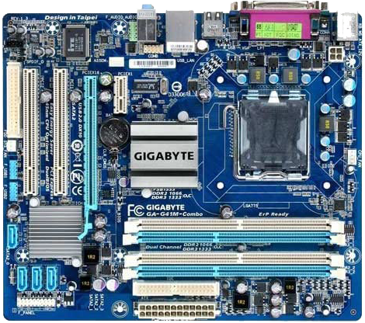
আলোচনা
মাদারবোর্ড হল ব্যক্তিগত কম্পিউটারের মত জটিল ইলেকট্রনিক সিস্টেম এর মূল সার্কিট বোর্ড(পিসিবি)। মাদরবোর্ডকে কখনও কখনও মেইনবোর্ড বা সিস্টেম বোর্ড ও বলা হয়।তবে ম্যাকিনটোশ কম্পিউটারে এটিকে লজিকবোর্ড বলা হয়। মাদারবোর্ডের মাধ্যমে কম্পিউটারের সকল যন্ত্রাংশকে একে অপরের সাথে সংযুক্ত করা হয়।
সাধারণ ডেস্কটপ কম্পিউটারে মাদারবোর্ডের সাথে মাইক্রোপ্রসেসর, প্রধান মেমরি ও কম্পিউটারের অন্যান্য অপরিহার্য অংশযুক্ত থাকে।অন্যান্য অংশের মধ্যে আছে শব্দ ও ভিডিও নিয়ন্ত্রক,অতিরিক্ত তথ্যভান্ডার,বিভিন্ন প্লাগইন কার্ড যেমন ল্যান কার্ড ইত্যাদি।কি-বোর্ড,মাউসসহ সব ইনপুট/আউটপুট যন্ত্রাংশও মাদারবোর্ডের সাথে যুক্ত থাকে।

Slide 9
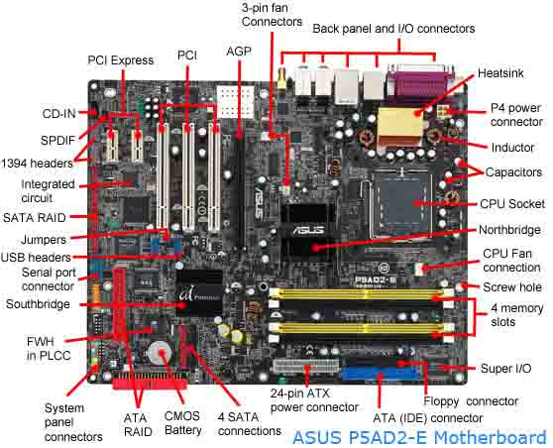
মাদার বোর্ড ও তার বিভিন্ন অংশ-

Slide 10
মাদার বোর্ড ও তার বিভিন্ন অংশ নাম আমরা জানবো-
প্রসেসর,ম্যাথ কো প্রসেসর, RAM, ROM
মাদার বোর্ড ও তার বিভিন্ন অংশ নাম আমরা জানবো-
কনভেনশন মেমোরি (Conventional Memory)
ভিআইপি সুইচ (DIP Switch)
রিচার্জেবল ব্যাটারি ( Rechargeable Battery )
এক্সপানশন স্লট বা আই /ও স্লট (Expansion Slot or I/O slot)

Slide 11
মাদার বোর্ড ও তার বিভিন্ন অংশ নাম আমরা জানবো-
কিবোর্ড কানেক্টর(Keyboard Connector)
মাদার বোর্ড ও তার বিভিন্ন অংশ নাম আমরা জানবো-
প্যারালাল পোর্ট (Parallel Port)
সিরিয়াল পোর্ট Serial Port
ইউ এস বি পোর্ট USB Port
পাওয়ার কানেক্টর Power Connector

Slide 12
মাদারবোর্ড এর কার্যপ্রনালী
একটি মাদারবোর্ড (কখনো বিকল্পভাবে মেইন-বোর্ড, সিস্টেম বোর্ড, বেসবোর্ড, প্ল্যানার বোর্ড বা লজিক বোর্ড নামেও পরিচিত)প্রধান প্রিন্টেড সার্কিট বোর্ড (পিসিবি) কে একটি সাধারণ উদ্দেশ্য ছোট কম্পিউটার চালনায় এবং অন্যান্য বিস্তারযোগ্য সিস্টেম পাওয়া যায়। এটা গুরুত্বপূর্ণ ইলেকট্রনিক উপাদান এর মধ্যে যোগাযোগ করতে পারে যেমন সেন্ট্রাল প্রসেসিং ইউনিট (সিপিইউ)ও স্মৃতি হিসেবে একটি সিস্টেমে এবং অন্যান্য যন্ত্রানুষঙ্গ সংযোগকারীদেরকে যোগাযোগ রক্ষার সংযোগ প্রদান করে।একটি ব্যাকপ্লেন থেকে ভিন্ন,একটি মাদারবোর্ডে সাধারণত কেন্দ্রীয় প্রসেসর, চিপসেট ইনপুট/আউটপুট
এবং মেমরি কন্ট্রোলার,ইন্টারফেস সংযোগকারী এবং সাধারণ উদ্দেশ্য ব্যবহারের জন্য অন্যান্য ইন্টিগ্রেটেড উপাদান সাব-সিস্টেমে রয়েছে।

Slide 13
মাদারবোর্ড বিশেষভাবে সম্প্রসারণ ক্ষমতা সঙ্গে একটি পিসিবি বোঝায় এবং হিসাবে নাম প্রস্তাব দেওয়া হয়। এই বোর্ড প্রায়ই উল্লেখ করা হয় এটি সংযুক্ত সব উপাদান যা প্রায়ই যন্ত্রানুষঙ্গ ইন্টারফেস কার্ড এবং কন্যাকার্ড অন্তর্ভুক্ত "মা" হিসাবেঃ সাউন্ড কার্ড,ভিডিও কার্ড, নেটওয়ার্ক কার্ড, হার্ড ড্রাইভ,বা স্থায়ী স্টোরেজ যন্ত্রঃ টিভি টিউনার কার্ড, অতিরিক্ত USB বা ফায়ারওয়্যার স্লট এবং অন্যান্য কাস্টম উপাদান বিভিন্ন প্রদান।একইভাবে মেইনবোর্ড লেজার প্রিন্টার,টেলিভিশন, ওয়াশিং মেশিন এবং অন্যান্য এমবেডেড সিস্টেম সীমিত এর সম্প্রসারণ ক্ষমতা দিয়ে বোর্ড নিয়ন্ত্রণ হিসাবে এবং একটি একক বোর্ডের সঙ্গে ডিভাইসের কোন অতিরিক্ত প্রসারণও বা সামর্থ্যও প্রয়োগ করা হয়।

Slide 14
এবার কিছু শব্দের ইংরেজী বানান জানবো-
Math Co-Processor
ROM (Read-Only Memory)
প্রসেসর
র‌্যাম
কনভেনশন মেমোরি
ম্যাথ কো প্রসেসর
রম
RAM(Randome Access Memory
Conventional Memory
Processor

Slide 15
এবার কিছু শব্দের ইংরেজী বানান জানবো-
Rechargeable Battery
Keyboard Connector
এক্সপানশন স্লট
প্যারালাল পোর্ট
ভিআইপি সুইচ
রিচার্জেবল ব্যাটারি
কিবোর্ড কানেক্টর
DIP Switch
Expansion Slot
Parallel Port

Slide 16
এবার প্রসেস নিয়ে আলোচনা
প্রসেসর : কম্পিউটারের ব্রেইন বলতে যদি কিছু থাকে তবে তা হল প্রসেসর।একে সি পি ইউ বা সেন্ট্রাল প্রসেসিং ইউনিট ও বলা হয়। প্রসেসর গঠিত হয় অসংখ্য রেজিস্টার নিয়ে। রেজিস্টার গুলি, কতগুলি ফ্লিপ-ফ্লপ ইলেকট্রনিক্স ডিভাইস। যেগুলি 0 ভোল্ট বা 15 ভোল্ট এই দুই ধরনের ভোল্টেজ লেভেল স্টোর করে এগুলি দ্বারা 0 এবং 1 এই দু'ধরনের বাইনারি সংখ্যাকে বোঝায়।রেজিস্টার গুলি সাধারণত 16, 32, বিট হয়ে থাকে।16 bit ফ্লিপ-ফ্লপ এর মধ্যে 16 বাইনারি নাম্বার এর গুচ্ছ এবং 32 bit ফ্লিপ-ফ্লপ এর মধ্যে 32 বাইনারি নাম্বার এর গুচ্ছ সঞ্চয় করে রাখে। এই ভাবে '0' এবং '1' দ্বারা তৈরি অসংখ্য ইন্সট্রাকশন দিয়ে তৈরি করে কোড। এই কোডের মাধ্যমেই কম্পিউটার ব্যবহারকারীর ভাষা বা নির্দেশ প্রসেসর বুঝতে পারে এবং ব্যবহারকারীর চাহিদামতো আউটপুট দেয়।

Slide 17
একক কাজ করবো
১। Ram এর পূর্ন রুপ কি ?
২। Rom এর পূর্ন রুপ কি ?
৩। মাদারবোর্ড কি কি নামে ডাকা হয়।
৪। প্রসেসর মাদারবোর্ডের কথায় অবস্থান করে?

Slide 18
প্রশ্নোত্তর পর্ব তোমরা বলবে কোনটার কি কাজ
১। প্রসেসর ও মাদারবোর্ড কে কেন যত্ন নেবো?
২। কম্পিউটারের সবচেয়ে গুরুত্ব অংশগুলো কি কি?
৩। তোমাদের কাছে কেমন মাদারবোর্ড ও প্রসেসর তোমাদের কম্পিউটারে ব্যবহার করবে।

Slide 19
এবার আমরা দুইজন করে কাজ করবো
১। সবচেয়ে বড় বৰ্গকার বা আয়াতাকার মেইন বোর্ডের নাম কী
২। কম্পিউটার ছাড়া তোমার পরিচিতি আর কোন ইলেকট্রনিক যন্ত্রে মাদারবোর্ড ও প্রসেসর আছে?

Slide 20
পাঠ মূল্যায়ন
মাদারবোর্ডের বিভিন্ন অংশ সম্পর্কে জানলাম?
মাদারবোর্ডের বৈশিষ্ট্য জানলাম?
মাদারবোর্ড ও প্রসেসর এর সংঙ্গা জানলাম?

Slide 21
বাড়ীর কাজ
১। কম্পিউটারে সিস্টেম ইউনিট বা সিপিইউ কি কি আছে তার একটি তালিকা তৈরী কর।

Slide 22
সবার জন্য রইল শুভকামনা
ধন্যবাদ

